Slide 1
Programação Web 1
Revisitando – HTML Parte 1
Cleber Nardelli

Slide 2
HTML – O básico
Hyper Text Markup Language.
Um arquivo html é um arquivo texto contendo marcações.
As marcações definem como o browser deve dispor das informações.
As extensões comuns para HTML são arquivo .html e .htm (isso pode ser configurado no servidor para identificar o Mime Type)

Slide 3
HTML – O básico
A partir do HTML5 concentrou-se o conteúdo HTML na semântica, deixando toda a parte de apresentação para o CSS.
  Deve-se focar na estrutura de elementos que melhor descrevem o objeto desejado.
  Toda questão visão deve ficar a cargo do CSS.
Motivos:
  Acessibilidade;
  Otimização SEO (Search Engine Optmization);
  Código mais leve;
  Manutenção e estilização mais rápidas;

Slide 4
HTML – O básico
Existem vários editores alguns visuais que são nomeados de WYSIWYG (what you see is what you get) e outros somente texto.
Exemplos:
  Eclipse/Aptana
  NetBeans
  Bloco de Notas
  VS Code
  InteliJ
  Notepad++

Slide 5
HTML – O básico
DOCTYPE – Define a forma como o User-Agent vai lidar com o conteúdo:
META - Usadas por navegadores, motores de busca e outros serviços para entender melhor o conteúdo e o contexto da página
<!DOCTYPE html>
<html lang="en">
.......
</html>

Slide 6
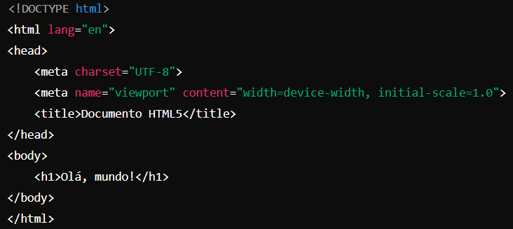
HTML – O básico
Template Básico

Slide 7
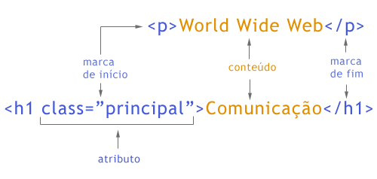
HTML – O básico
Elementos HTML
  Documentos html devem ser só documentos com elementos html.
  E elementos html são definidos usando marcações.
  Exemplo: <b>Exemplo</b>

Slide 8
HTML – O básico
Atributos de Tags:
  Tags podem ter atributos, que fornecem informações adicionais de como exibir o conteúdo.
  Exemplo: a tag <body> define o corpo do documento html. Adicionando o atributo bgcolor podemos definir a cor de fundo do conteúdo para verde como segue:
  ...<body bgcolor=“green”>...

Slide 9
HTML – O básico
Sintaxe Genérica:
Atenção: usar sempre minúsculas na escrita das marcas (xhtml).
Os atributos podem ser opcionais ou obrigatórios.
Exemplos:
  <title>texto do título</title>
  <p align="right">texto do parágrafo</p>
  <br> - quebra de linha, elemento vazio.
  <p lang="pt" align="left">parágrafo em português alinhado à esquerda</p>
<elemento atributo1="valor1" data-valor=”10” atributo2="valor2">...conteúdo...</elemento>

Slide 10
HTML – O básico
Hierarquia de Elementos:
  Os elementos podem ser encaixados hierarquicamente, mas não intercalados.
  Correto:
    <p>Parágrafo com texto <strong>destacado</strong> e texto normal.</p>
  Errado:
    <p>Parágrafo com texto <strong>destacado</p> e texto normal.</strong>

Slide 11
HTML – O básico
Prática 1: Crie um arquivo HTML contendo:
  A estrutura básica (template) (incluindo DOCTYPE e META)
  Incluir 3 elementos em uma estrutura hierárquica individual;

Slide 12
HTML – Principais Elementos
Comentários: Os comentários são importantes pois ajudam a documentar o código/script;
Identação: Ajuda na manutenção do código escrito.
<!-- ESTE É UM BLOCO DE COMENTÁRIO DENTRO DE UM CONTEÚDO HTML -->
<!-- OBS: Mais detalhes sobre identação e comentários podem ser obtidos em: https://studio.code.org/docs/concepts/html/formatting-html/ -->

Slide 13
HTML – Principais Elementos
Tags de Textos
Tag | Descrição
<h1>-<h6> | (Header) Tem a função de níveis de título para o texto (H1 mais importante)
<p></p> | (Paragraph) São usadas para determinar parágrafos
<br> | (Break) Quebra de Linha. Não possui fechamento.
<b></b> | (Bold) Aplica o estilo negrito no conteúdo.
<strong></strong> | Também exibe o texto e negrito.
<i></i> | (Italic) Exibe o texto em itálico.
<font></font> | Usada para porções de texto. Possui diversos atributos, como: Lista de Fontes Alternativas.
<em></em> | Ênfase no texto em destaque

Slide 14
HTML – Principais Elementos
Outras tags para formatação de textos:
Tag | Descrição
<big></big> | Aplica um tamanho de letra Maior
<small></small> | Aplica um tamanho de letra Menor
<sub></sub> | Subscrito
<sup></sup> | Superscrito
<pre></pre> | Texto pré-formatado
<blockquote></blockquote> | Recuo Textual
<ins></ins> | Texto Inserido
<del></del> | Texto Excluído
Essas TAGs são importantes e usadas por leitores de tela, sites de busca, etc.

Slide 15
HTML – Principais Elementos
Representação de Caracteres Especiais: Também conhecidos como HTML Entityes
Catactere | Representação
@ | &#64
+ | &#43
® | &#175; ou &reg
< | &#60; ou &lt
= | &#61; ou &eq
> | &#62; ou &gt
Espaço Branco | &nbsp
Ç | &ccedil
Ã | &atilde
http://www.w3schools.com/html/html_entities.asp

Slide 16
HTML – Principais Elementos
Hyperlinks: Usado para referenciar a outros recursos nas páginas HTML;
  TAG - <a href=“” target=“”> </a> (Anchor)
  O atributo href=“url” serve para apontar qual o endereço que deve ser acessado quando o link for pressionado;
  Com o uso do atributo target, podemos definir onde será aberto este recurso
Vários tipos:
  Páginas, Documentos, Músicas, Vídeos, Animações…

Slide 17
HTML – Principais Elementos
Exemplo 1:
  <a href=“documento.doc”>Abrir o documento .doc</a>
Exemplo 2:
  <a href=“http://www.unidavi.edu.br”>UNIDAVI</a>
Exemplo 3:
  <a href=“http://www.unidavi.edu.br” target=“_blank”>UNIDAVI</a>

Slide 18
HTML – Principais Elementos
O Atributo Target:
  _blank: abre o link em uma nova janela
  _parent: abre o link na página ou frame
  _self: força a abertura na janela que foi ativado
  _top: independentemente de frames, o link é aberto sobre toda a página.
  name: usado para abrir o link em um frame específico

Slide 19
HTML – Principais Elementos
Links âncoras: Quando usamos o atributo “name” na tag <a> é possível fazer com que se navegue direto ao conteúdo desejado sem precisar rolar a página;
<a name=“dicas”>Dicas</a>
Um link para esta parte da página é:
<a href=“#dicas”>Vá para Dicas</a>

Slide 20
HTML – Principais Elementos
Imagens: É possível embarcar imagens nas páginas HTML;
  A tag responsável é “img”.
  Para informar qual o arquivo de imagem basta informar o caminho desta na propriedade src.
  A maioria dos navegadores aceita imagens no formato JPG, GIF e PNG.
  OBS: O conteúdo em SRC deve ser “visível” para o navegador;
<img src=“teste.jpg” />

Slide 21
HTML – Principais Elementos
Principais Atributos da IMG:
Atributo | Descrição
Src | Atributo o obrigatório onde se especifica um caminho ou url para uma imagem
Alt | Exibe um texto quando a imagem estiver off-line
Height | Define a altura da imagem
Width | Define a largura da imagem
Align | Alinhamentos: absmiddle (centro da linha), absbottom (com a parte de baixo da linha), top, left, right, bottom, baseline, middle
Border | borda na imagem
Hspace | espaçamento em pixel à direita e esquerda da imagem
Vspace | espaçamento em pixel acima e abaixo da imagem

Slide 22
HTML – Principais Elementos
Link + Imagem: Para criar uma imagem como link basta colocar um elemento “img” como conteúdo de um elemento “a”.
<a href="http://www.unidavi.edu.br">
<img alt="logo de acesso" src="https://siteunidavi.s3.sa-east-1.amazonaws.com/2021/9/cau_img/logo-unidavi.png" height="15px"/>
</a>
URL Relativa x Absoluta:
Ex: Image.png
Absoluta: http://www.site.com.br/img/image.png
Relativa: /img/image.png

Slide 23
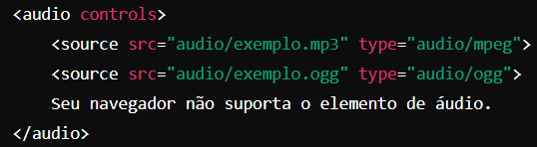
HTML – Principais Elementos
Audio: Utiliza-se a tag “<audio>”. Atributos:
  Source: Permite definir uma ou várias origens de audio;
  Controls: Adiciona controles de reprodução, como play, pause e volume;
  Autoplay: Inicia a tocar automaticamente quando a página é carregada;
  Loop: Repetição do áudio indefinidamente;
  Muted: O áudio começa silenciado;

Slide 24
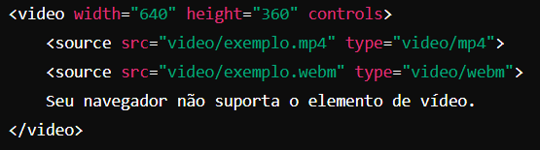
HTML – Principais Elementos
Vídeo: Utiliza-se a tag “<video>”. Atributos:
  Source: Permite definir uma ou várias origens de audio;
  Width e Weigth: Dimensões do vídeo
  Controls: Adiciona controles de reprodução, como play, pause e volume;
  Autoplay: Inicia a tocar automaticamente quando a página é carregada;
  Loop: Repetição do áudio indefinidamente;
  Muted: O áudio começa silenciado;
  Poster: Define uma imagem a ser mostrada quando o vídeo não começar

Slide 25
HTML – Adicionando “Semântica”
Lembre-se: Semântica = Significado;
O HTML5 adicionou elementos de semântica novos:
Atributo | Descrição
Header | Representa o cabeçalho do documento
Section | Representa uma seção/tópico no document
Article | Representa um conteúdo que não depende de outro para existir, como um artigo em um blog.
Nav | Agrupamento de links de navegação (com UL e LI)
Aside | Conteúdo de apoio ao conteúdo principal.
Main | Representa o conteúdo principal, de maior relevância. Usar apenas um conteúdo principal por página.
Footer | Representa o Rodapé do documento

Slide 26
Prática
Prática 2:
  Crie uma página HTML que contenha sua biografia ou Currículo (pode optar um dos dois);
  Deverá conter todos os elementos demonstrados durante a aula;
  Foto, ao menos um Vídeo ou Áudio, textos com formatação básica, etc.
  OBS: Não estamos aplicando ainda nenhum estilo visual, apenas a estrutura da página.
  Postar no GITHUB.

Slide 27
Próxima Aula
Aula 3
Revisitando a programação WEB – HTML Parte 2 (Tabelas, Inputs, Listas, Formulários, etc.)

